Slide 1


一對一陪讀關懷

Slide 3
一、 聖經中一領一的榜樣
耶穌、保羅(巴拿巴、提摩太)
彼得(馬可)
現代實況：台中美福教會、
韓國大地教會

Slide 4
二、 對象：需要福音的人、身邊的人、
能忠心教導別人的人、
珍惜且真誠敞開的人

Slide 5

三. 一領一陪讀的焦慮 a. 我不行! b. 我會講錯! c. 會沒果效? d. 沒完沒了?

Slide 6

阿摩司書8:11 主耶和華說：日子將到，我必命饑荒降在地上。人飢餓非因無餅，乾渴非因無水，乃因不聽耶和華的話。
摩8:11 主耶和華說：
人飢餓非因無餅，
乾渴非因無水，
乃因不聽耶和華的話。

Slide 7
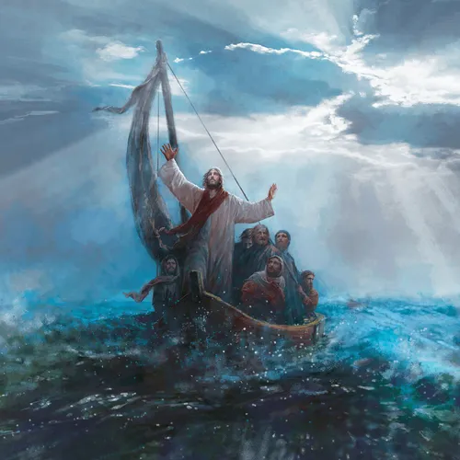
路1:37 因為，出於 神的話，
沒有一句不帶能力的。」

Slide 8
不要設立模範生人設! 真誠至上
分享自己成功與失敗的見證或複製見證
成為一個代禱者
聆聽聖靈的聲音
我不行主就同行! 我行主就不同行!

Slide 9
羅15:17-18
所以論到 神的事，我在基督耶穌裡有可誇的。
除了基督藉我做的那些事，我甚麼都不敢提，只提他藉我言語作為，用神蹟奇事的能力，並聖靈的能力，使外邦人順服。

Slide 10
忌：定罪論斷
掌控
宜：鼓勵、安慰、
勸勉、交託

Slide 11
請翻開聖經 猶大書1:20-21
1:20 親愛的弟兄啊，你們卻要在至聖的真道上造就自己，在聖靈裡禱告，
1:21 保守自己常在 神的愛中，仰望我們主耶穌基督的憐憫，直到永生。

